Slide 1


Bài 31
Nghe – viết: Trăng trên biển

Slide 2
Yêu cầu cần đạt
Nghe - viết chính xác bài Trăng trên biển, trình bày đúng hình thức.
Phân biệt s/x
Rèn tính cẩn thận, trình bày bài sạch đẹp

Slide 3
TIẾNG VIỆT
1. Nghe – Viết.
Trăng trên biển
Trăng trên sông, trên đồng, trên làng quê, tôi đã thấy nhiều. Duy trăng trên biển lúc mới mọc thì đây là lần đầu tiên tôi được thấy. Đẹp quá sức tưởng tượng! Màu lòng đỏ trứng mỗi lúc một sáng hồng lên, rất trong. Càng lên cao, trăng càng nhỏ dần, càng vàng dần, càng nhẹ dần. Bầu trời cũng sáng xanh lên. Mặt nước lóa sáng. Cả một vùng nước sóng sánh, vàng chói lọi.
(Theo Trần Hoài Dương)

Slide 4
TIẾNG VIỆT
2. Viết từ khó.
sáng hồng, sáng xanh, lóa sáng, chói lọi
3. Đổi vở, soát lỗi cho nhau.
Hai bạn trong bàn đổi vở và soát lỗi cho nhau.

Slide 5

1. Nghe – viết

Slide 6




Lưu ý khi trình bày
Lùi vào 1 ô ly
Trăng trên sông, trên biển

Slide 7
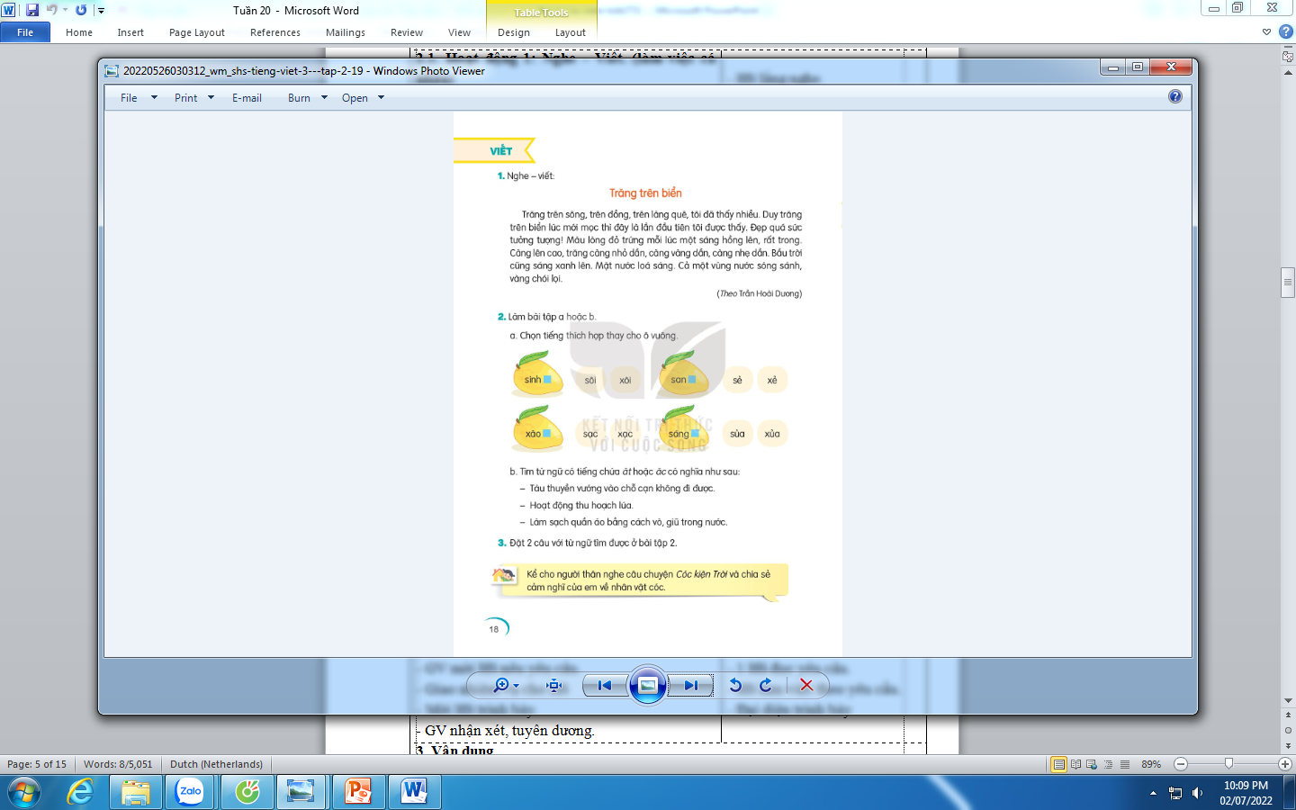
4. Luyện tập.
Chọn tiếng phù hợp với mỗi chỗ trống
sinh sôi
san sẻ
xào xạc
sáng sủa
Đặt câu với từ ngữ tìm được ở BT2

Slide 8
4. Luyện tập.
Đặt câu với từ ngữ tìm được ở BT2
sinh sôi
san sẻ
xào xạc
sáng sủa
Vào mùa xuân, đàn cá sinh sôi nảy nở rất nhiều.
Đi trong rừng, tôi được nghe những âm thanh thú vị từ làn gió thổi xào xạc vào những khóm cây.

Slide 9




Lưu ý về tư thế ngồi viết
Khoảng cách từ mắt đến vở 25 – 30cm
Thẳng lưng, chân đặt đúng vị trí
1 tay cầm viết, 1 tay giữ trang vở

Slide 10

Nghe - viết
Tiêu chí đánh giá
1. Sai không quá 5 lỗi
2. Chữ viết rõ ràng, sạch đẹp
3. Trình bày đúng hình thức
Em hãy tự đánh giá phần viết của mình và của bạn

Slide 11
2. Làm bài tập

Slide 12

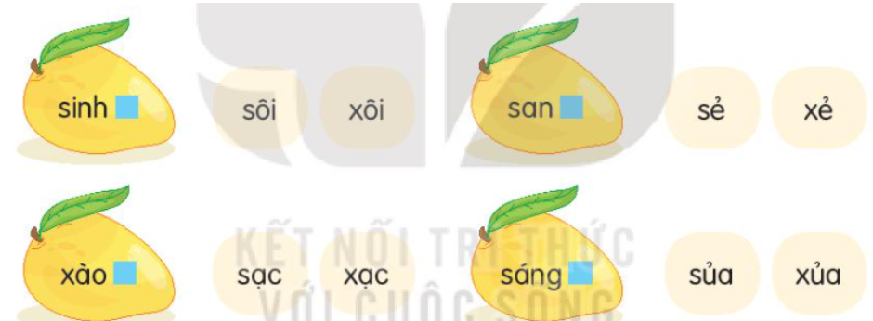

2a. Chọn tiếng phù hợp thay cho ô vuông
sinh sôi
san sẻ
xào xạc
sáng sủa

Slide 13
2b. Tìm từ ngữ có tiếng chứa vần ăt hoặc ăc có nghĩa như sau:
- Tàu thuyền vướng vào chỗ cạn không đi được
- Hoạt động thu hoạch lúa
- Làm sạch quần áo bằng cách vò, giũ trong nước
mắc
gặt
giặt

Slide 14
3. Đặt 2 câu với từ ngữ tìm được ở bài tập 2
- Vào mùa xuân, đàn cá sinh sôi nảy nở rất nhiều.
- Gió thổi ngọn tre xào xạc.
- Các bác nông dân đang gặt lúa ngoài đồng.

Slide 15














Tạm biệt
và hẹn gặp lại!
Notes:
FB: Hương Thảo - https://www.facebook.com/huongthaoGADT

